Slide 1


Adidas
Sales Analysis
by Lamiye Miriyeva

Slide 2

CONTENT
01
Introduction
02
Methodology
03
Analysis
04
Conclusion
05
Suggestion

Slide 3

INTRODUCTION
Dataset 9,648 satış əməliyyatından ibarətdir və region, product, sales method, total sales və opareting profit və.s kimi əsas göstəriciləri əhatə edir.

Slide 4
METODOLOGIYA
1
2
3
4
Excel
Python: Data Preprocessing
Python: EDA
Data Visualization Power BI

Slide 5
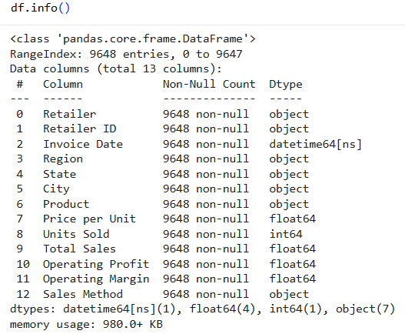
Data Preprocessing
Datanın təmizlənməsi
Sütunların düzgün formata çevrilməsi
Outlier-lərin yoxlanılması
Data-nın ümumi struktrunun standartlaşdırılması

Slide 6

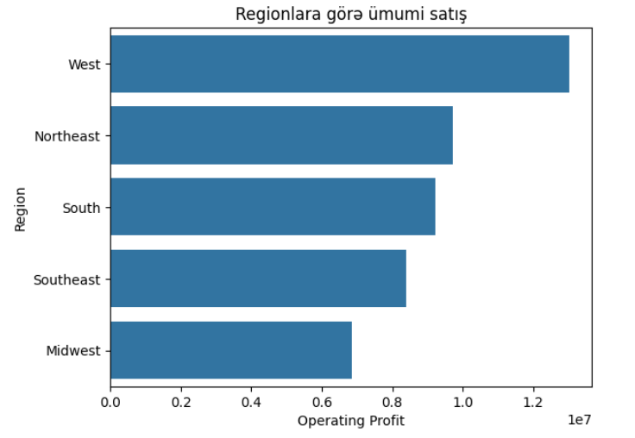



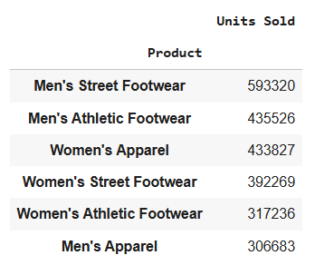
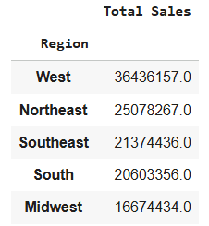
Python: EDA
Regionlar üzrə mənfəət
Ən çox satılan məhsul
Regionlar üzrə ümumi satış

Slide 7
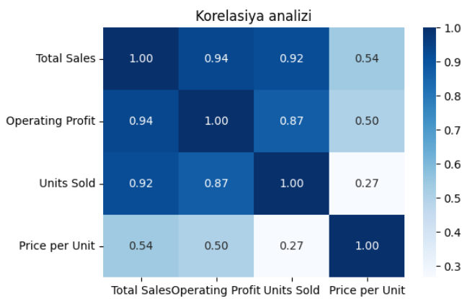
1. Total Sales – Operating Profit (0.94)
Çox yüksək müsbət korelasiya.
2. Total Sales – Units Sold (0.92)
Yüksək korelasiya.
3. Operating Profit – Units Sold (0.87)
Güclü müsbət əlaqə.
4. Price per Unit – digər dəyişənlər
Price per Unit – Total Sales (0.54) → Orta güclü korelasiya
Price per Unit – Operating Profit (0.50) → Orta əlaqə
Price per Unit – Units Sold (0.27) → Aşağı əlaqə

Slide 8




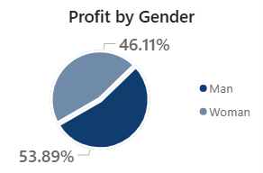
Əsas Metrikalar və Segmentasiya
Total Sales: $120.17 M
Operating Profit: $47.22 M
Operating Margin: 41%
Units Sold: 2.48 M
Profit by Gender (Cinsə görə Mənfəət):
Kişilər (Man): 53.89%
Qadınlar (Woman): 46.11%

Slide 9
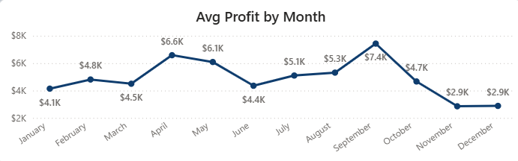
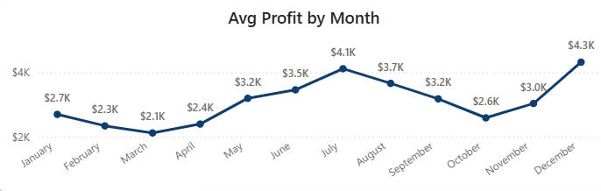
2020: ən yüksək Sentyabr,ən aşağı Noyabr
2021: ən yüksək Dekabr,ən aşağı Mart

Slide 10
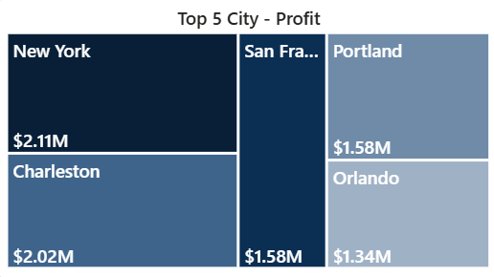
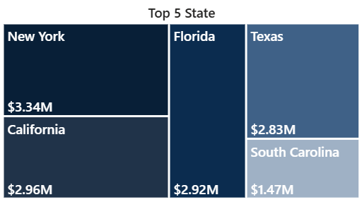
Coğrafi Performans Analizi
Top 5 City (Mənfəətə görə): Charleston, Portland, Los Angeles, Orlando, San Francisco.
Top 5 State (Mənfəətə görə): New York, California, Florida, Texas, South Carolina.

Slide 11
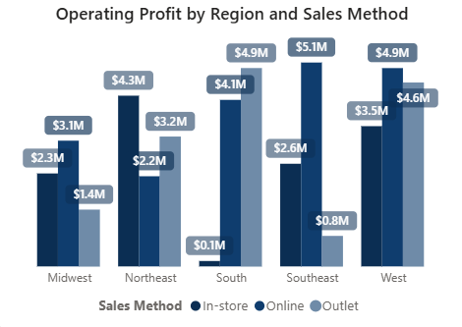
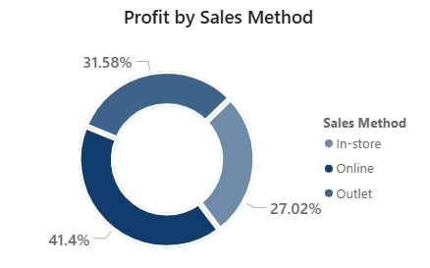
Satış metodu və Region Performansının Analizi
Satış kanallarının effektivliyi regiondan regiona kəskin fərqlənir.
Profit by Sales Method (Mənfəətə görə):
Online: 41.4% (Ən çox mənfəət gətirən kanal)
Outlet: 31.58%
In-store: 27.02%

Slide 12
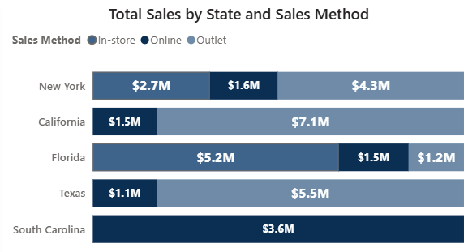
Total Sales by State and Sales Method
Hər bir Top 5 ştatda dominant satış kanalı fərqlidir.
New York (NY): Outlet kanalı ($4.3M) açıq şəkildə liderdir
California (CA): Online ($7.1M) dominant kanaldır, lakin Outlet satışları 0-dır (və ya yoxdur).
Florida (FL): In-store kanalı ($5.2M) digər kanallardan üstün gələrək ən güclü kanaldır.
Texas (TX): Outlet ($5.5M) liderdir, lakin In-store satışları yoxdur. * South Carolina (SC): Yalnız Online kanal ($3.6M) vasitəsilə satış aparılıb..

Slide 13
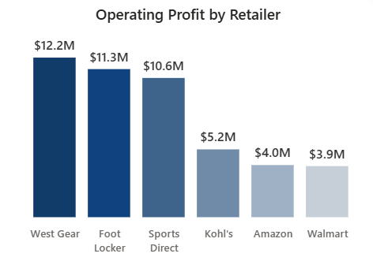
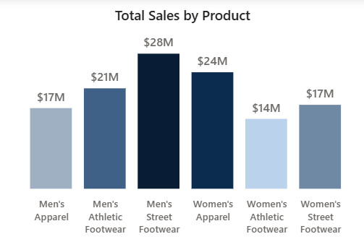
Pərakəndə Satışçı Performansı (Retailer Performance)
Ən çox: West Gear
Ən az: Walmart
Məhsul Performansı
Ən çox: Men's Street Footwear ($28M)
Ən az: Women's Athletic Footwear ($14M)

Slide 14

Nəticələr və Tövsiyyələr
Əsas Nəticə (Key Takeaway)
Şirkətin Online Satış Kanalları (41.4% mənfəət payı) və Qərb (West) Regionu ümumi performans və mənfəət baxımından ən güclü sütunlardır. Men's Street Footwear həm satış həcmi, həm də gəlir baxımından şirkətin ən vacib məhsul kateqoriyasıdır.
2. Əsas Nəticə (Key Takeaway)
Online Kanalına Fokus
Top Ştatlara Fokus
Northeast regionunda In-store kanalı hələ də liderdir. Burada fiziki mağazaların təcrübəsinin artırılmasına (personel təlimi, mağaza dizaynı) üstünlük verilməlidir.
Midwest və Southeast regionlarında Outlet satışlarının niyə aşağı olduğunu araşdırmaq və bu kanalı gücləndirmək üçün kampaniyalar təşkil etmək lazımdır.
Men's Street Footwear-in Dəstəklənməsi: Bu məhsulun həmişə stokda olmasını təmin etmək üçün təchizat zəncirində prioritet verilməlidir.

Slide 15
İzlədiyiniz üçün təşəkkürlər
by Lamiye Miriyeva

